Slide 1
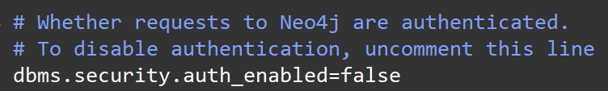
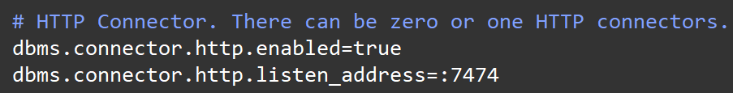
Neo4j
1.安装NEO4J ###环境变量 ###java8以上
https://blog.csdn.net/vivian_ll/article/details/89312526
2. neo4j/conf/neo4j.conf:

Slide 2

3. http://localhost:7474/browser/ 访问neo4j客户端
4. application.properties
5. neo4j_category_create.txt 命令行加入category,subcategory节点
6. activity.csv放在neo4j/import 文件夹下
7. 依次执行neo4j_command里的两条命令

Slide 3
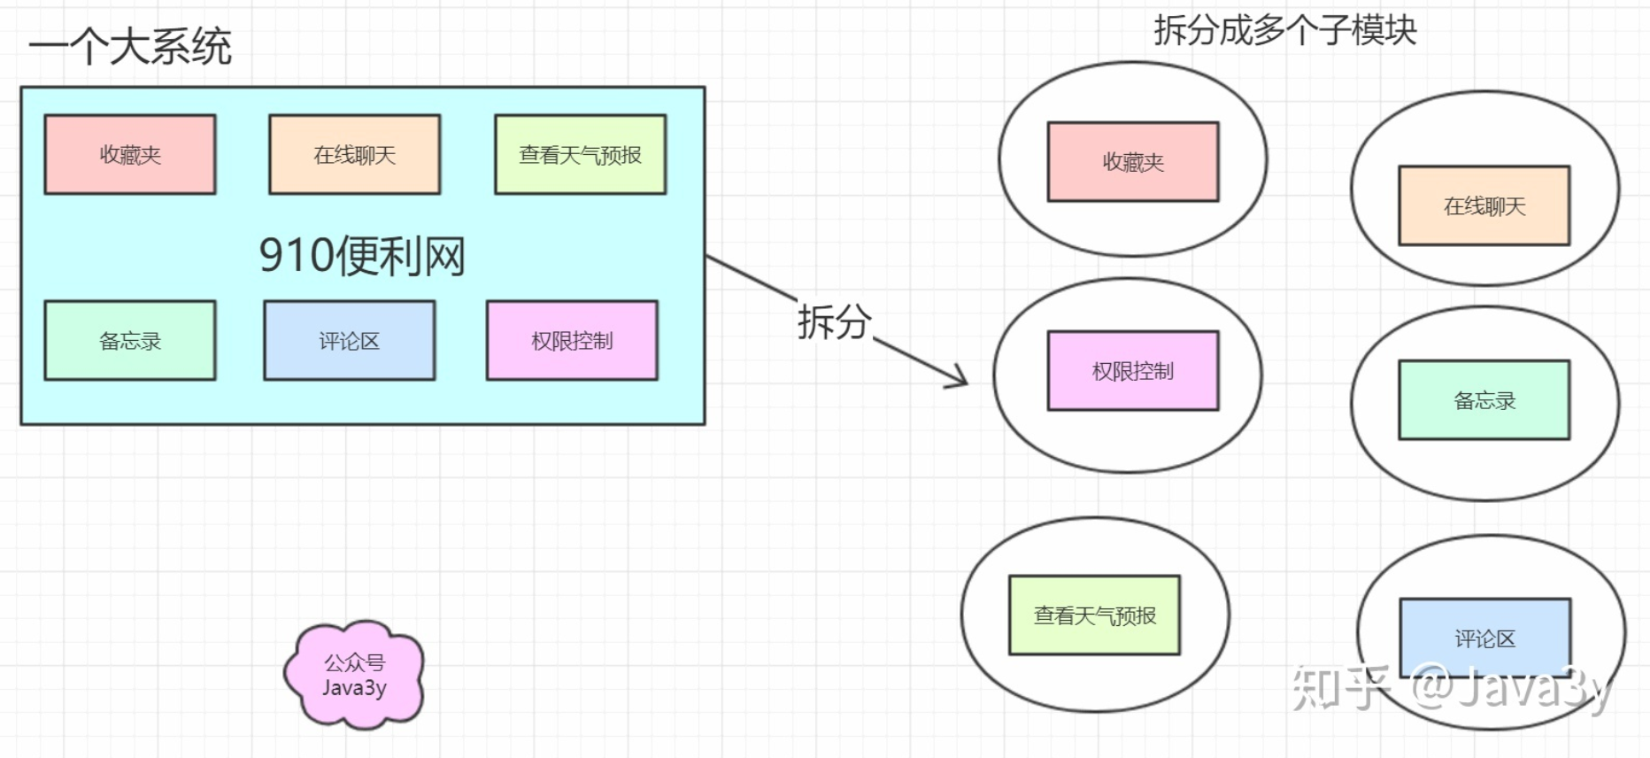
SpringCloud 微服务
大系统 => 按功能拆分成一个一个的小服务

Slide 4
问题
数据库？分离or统一
如何拆分？
负载均衡？
服务延迟？
校验冗余？

Slide 5
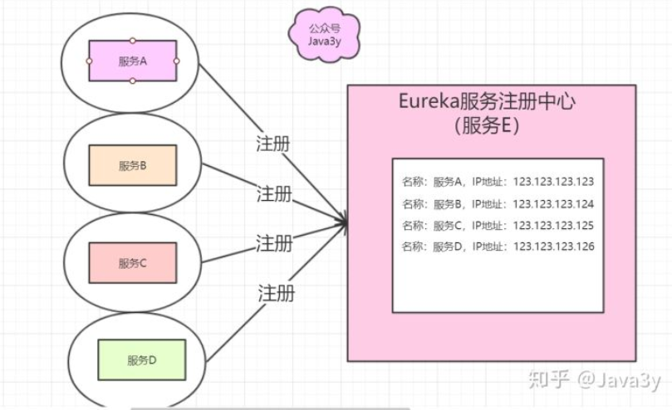
Springcloud - Eureka
相互调用：使用服务名，而不是显式的ip
Eureka Server，Eureka Client

Slide 6
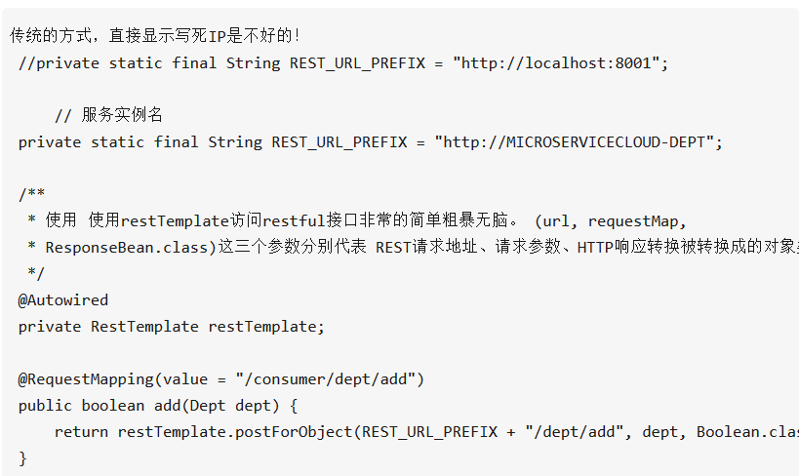
Springcloud - RestTemplate
RESTful 风格调用api

Slide 7
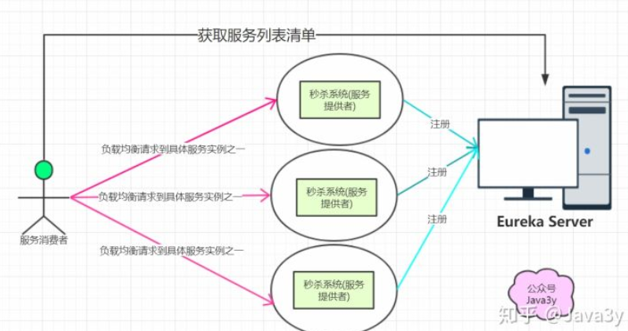
Springcloud - Ribbon
负载均衡：Ribbon按照策略（轮询/RoundRabin）为调用者选择需要调用的服务实例

Slide 8
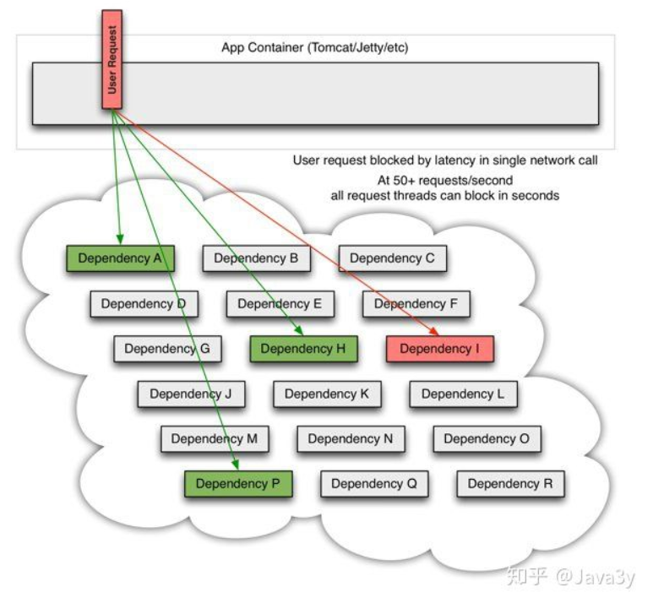
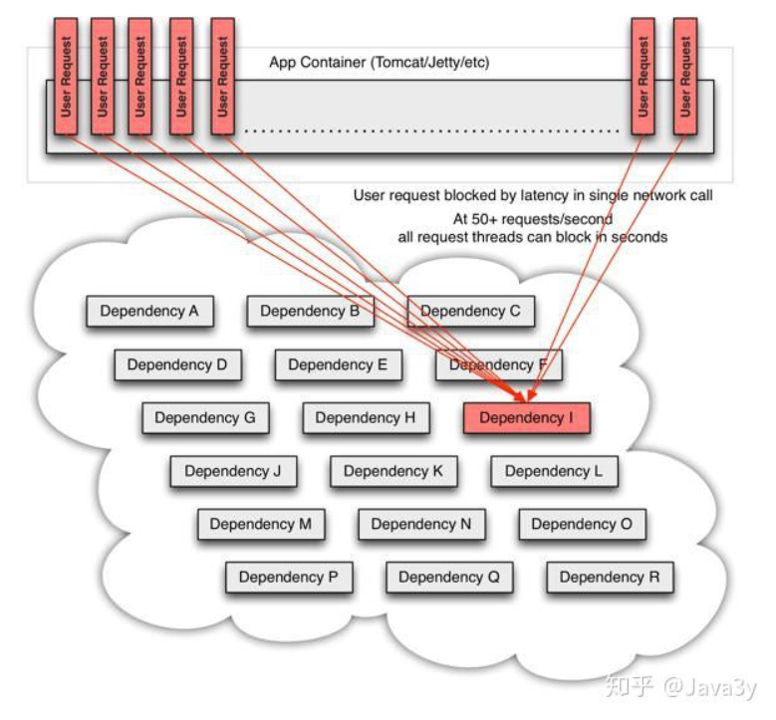
Springcloud – Hystrix
雪崩：单个服务的延迟，导致所有请求处于延迟状态
Hystrix断路器：监控故障，返回错误响应，防止线程因调用故障服务被长时间占用。

Slide 9
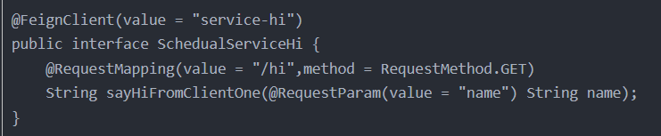
Springcloud – Feign：Ribbon+Hystrix
### 整合Ribbon和Hystrix
### 声明式的服务调用

Slide 10
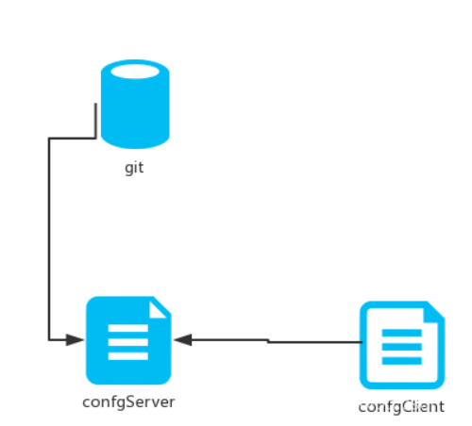
Springcloud - Config
Config Server：配置文件分发 （存储在github上），以接口形式提供配置文件
Config Client： 读取配置文件

Slide 11
Springcloud - Gateway
Proxy
第二代网关
路由分发，权限限制……

Slide 12
### 转微服务需要重构代码
### 学习成本较高
### 工具使用不复杂
### 竞价：多实例

Slide 13
Security
Authentication: who are you?
Authorization: what are you allowed to do? (Access Control)

Slide 14
JWT：登录状态验证和权限管理
Authentication：who are you？
Authorization：what are you allowed to do？
JSON Web Token

Slide 15
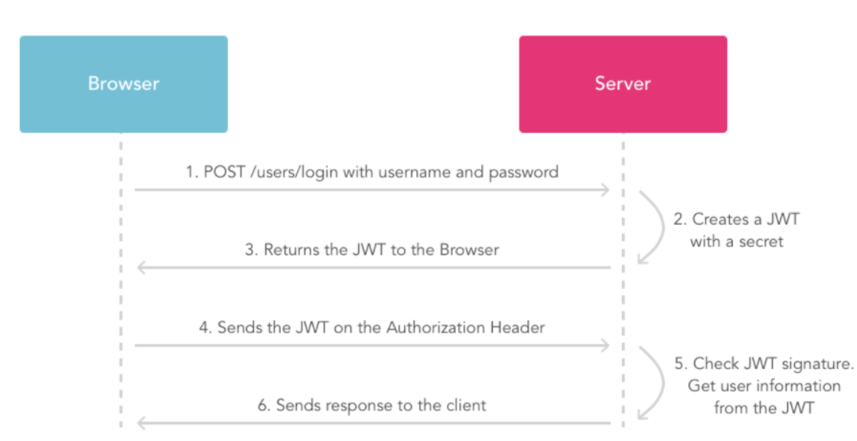
流程

Slide 16
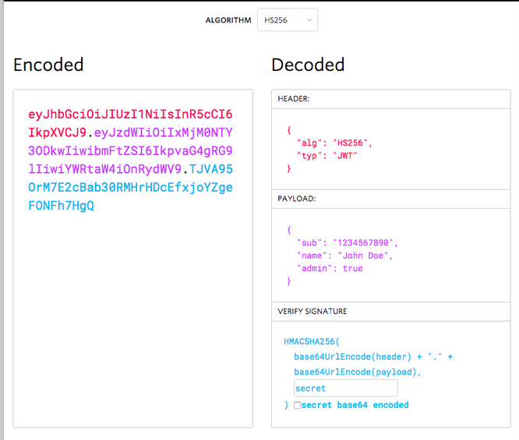
结构
Base64： xxxxx.yyyyyy.zzzzzz
Header
加密算法与常量
Payload
用户信息（json）等
Signature
Header+Payload再次编码
secret：自定义私钥

Slide 17
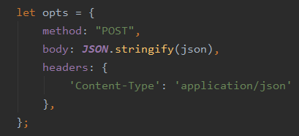
实现
### 两个拦截器分别实现认证/权限管理，如果后端拒绝，向前端发送一段信息，前端根据信息做对应跳转。
### 前端请求设置Headers

